Slide 1
基于时延估计的方法
近年来发展起来的基于时延估计的测向方法由于它运算量小并且精度相对较高而被广泛地应用。时延估计算法的基本思想分两步: 第一步首先估计出两两麦克风之间的时间延迟值，时延值的估计目前主要有广义互相关GCC(Generalized Cross Correlation) 法、互功率谱 CSP(Cross-power Spectral Phase) 法、最小均方(LMS)自适应滤波器等等。其中的广义互相关法运用的最为广泛，它是在基本互相关法的基础上发展起来的, 由于基本互相关算法的性能容易受到混响的影响，所以广义互相关法对信号在频域内进行加权处理，抑制混响及噪声带来的影响。第二步再利用估计出来的时延值，结合麦克风阵列的空间几何关系来获得声源的方位角，通常利用几何法或者搜索法，比如球型差值法。

Slide 2
时延估计
相关法是最经典的时延估计方法，通过信号的自相关函数滞后的峰值估计信号之间延迟的时间差。但是对噪声的处理不好。目前改进的算法有：
1.广义加权相关时延估计(GCC)：主要是提高了信噪比。相关函数和功率谱密度函数是一对傅里叶变换对，在频域利用不同的加权函数对功率谱密度函数进行处理，从而实现信号的预处理，即增强信噪比。此方法要求具有信号和噪声的统计先验知识。
2.广义相位谱时延估计：时延D通过傅里叶变换在频域上表现为功率谱密度函数的相位函数。同GCC一样，可以使用相位加权函数在频域实现相位谱时延估计，同样需要信号和噪声的统计先验知识。
3.自适应时延估计：通过牺牲计算速度来降低对信号和噪声统计先验知识的要求。最小均方(LMS)算法是通过权矢量的迭代将问题转化为滤波器的参数估计问题，以两信号的最小均方误差为准则进行时延估计。

Slide 3

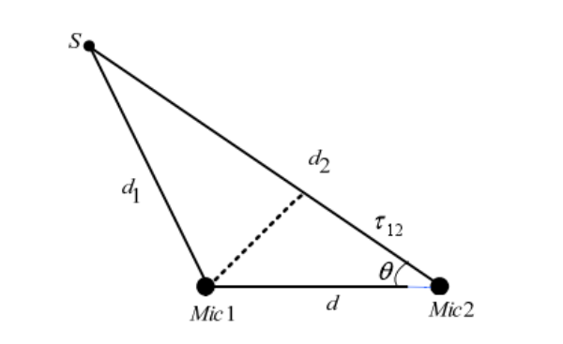





双阵元麦克风阵列时延估计方法
一般认为声源离麦克风阵列中心参考点距离远大于信号波长时为远场，即 r >> λ
阵列模型可以按照声源到麦克风阵列的距离近远划分成远场模型和近场模型。当 声源离麦克风参考点的距离在信号波长范围内就属于近场，当声源离麦克风的距离超 过信号波长的范围则属于远场。通常采用公式 来区分。式中 r 表示声源离麦克风的距离， L 阵列的长度， λ 表示声源信号的最大波长。如果该式成立，则该阵列模型属于近场模型，否则属于远场模型。
当声源和麦克风阵列的距离小于上述距离时，我们利用近场模型进行处理，将接收到的声波近似看做球面波（声波是一种振动波，声源发声振动后，声源四周的媒质跟着振动，
声波随着媒质向四周扩散，所以是球面波。近场分析要求对声源位置准确定位）图如下：
两麦克间相对时延：
衰减因子：
Mic收到的信号模型：
由几何关系：
又上述公式得到:

Slide 4
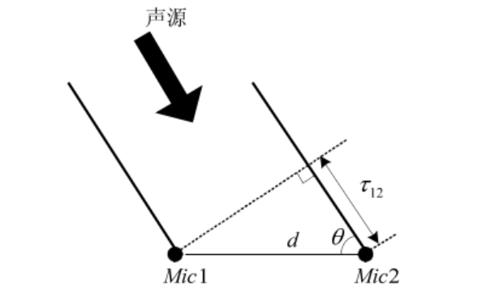


当声源距离麦克风阵列的距离大于上述距离时，我们利用远场模型进行处理，将接收到的声波近似看做平面波。当声波以一种近似平面波方式传播时，两个麦克风之间的幅度衰减差异很小，因此可以认为近似相等。远场模型示意图如下：
它忽略各阵元接收信号间的幅度差，近似认为各接收信号之间是简单的时延关系。显然远场模型是对实际模型的简化，极大地简化了处理难度。
假设麦克风与声波到达方向的夹角，两麦克风间距为d ，则 Mic1和Mic2 之间的时延为：
其中 c 表示声音在空气中的传播速度。
利用得到的时延值我们可以很容易地得到目标声源的方位角：
综上所述：在远场模型中，我们为了得到目标声源的方位只需要知道时延估计值即可。

Slide 5










广义互相关法
相关分析是比较两个信号时间域相似程度的基本方法。假设两个麦克风接收信号的信号模型为：
其中s(n)为声源信号， 是互不相关的高斯白噪声，信号与噪声之间也不相关， 是声波从声源到传感器1和传感器2的传播时间， 就是两个传感器之间的时延。
两路接收信号的相关函数 可表示为：
根据互相关函数的定义：两函数在不同时间的相似度
三者不相关，所以得：
应该为
由自相关函数的性质可知，当 时，此时自相关函数值最大，即此时 最大值对应的 就是两个传感器之间的时延

Slide 6
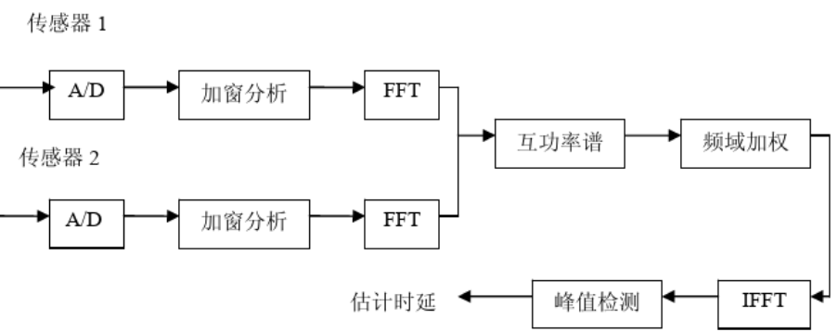


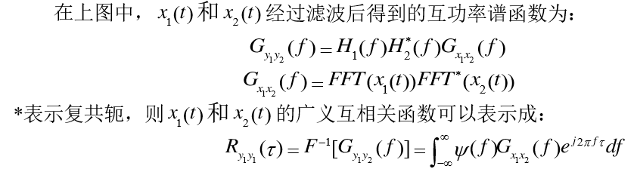

广义互相关函数法(GCC)
广义互相关法是在基本互相关法的基础上引入了一个加权函数，通过对互功率谱密度的调整来提高互相关函数性能。它选择不同的加权因子对两路信号之间的互功率谱进行加权，对混有噪声的信号进行白化滤波，这样可以抑制噪声的影响，使互相关函数在时延处的峰更加尖锐，很容易地辨别出峰值的准确位置，最后再将频域反变换到时域，得到广义互相关函数。这样就可以使互相关函数的峰值得到一定的锐化，从而提高了时延估计的精度。广义互相关法的原理示意图如下：
由麦克风1和2获取语音信号，经过A/D变换采样，再经有限窗口分帧，再进行傅里叶变换，得到两信号的互功率谱，对其按一定权值进行频域加权，通过反傅里叶变换得到互相关函数，通过峰值检测得到峰值对应的时间就是两个传声器的时延估计。
现将两信号 进行滤波成 ，然后再求 的互相关函数，最后通过峰值检测得到时延估计值。

Slide 7



在实际情况下，我们只能在有限的观察时间里得到 。因此我们将上式改写为：
其中的 就是权函数。由此可以知道滤波的过程实质是在对互功率谱进行加权。当 时就是上述的基本互相关法。为了提高精确度，我们又在基本互相关法的基础上提出了一些加权函数，例如 PHAT权函数、Roth 权函数、SCOT 权函数、 改进的SCOT加权函数等等。
相关法默认了信号与噪声以及噪声与噪声之间是互不相关的，互相关函数的峰值不会明显，时延估计精度会降低，广义互相关函数法通过在频域内给与一定的加权，对信号和噪声进行白化处理，增强信号中信噪比较高的频率成分，抑制噪声的影响，信号和噪声相关性降低，由于考虑实际中有混响的存在使信号中包含多个回波分量，此时计算出的互相关函数会包含直达波和反射波形成的峰值，造成时延估计检测的困难。加权函数的选取也是尽可能抑制混响和噪声。
尽管此方法存在一定的误差，但是由于它运算量小、易于实现等特点

Slide 8







分别代表 分别表示两个麦克风接收信号的自功率谱密度， 表示两麦克风接收信号的互功率谱密度。
几种加权函数表达式及特性介绍
广义互相关法的加权函数需要信号和噪声的先验知识来选择加权函数。
加权函数
表达式
特性
ROTH
可以有效抑制噪声大的频带，但会展宽相关函数的峰
相比ROTH加权，SCOT加权考虑两个通道影响，但也会展宽互相关函数的峰
平滑相干变换SCOT
与SCOT相比，还可以避免环境的回响而导致虚假的峰值检测。
改进的SCOT加权
处理信噪比大的信号，不会出现峰值扩散，当信号能量过小的 部分，分母会趋向于零，这样会产生很严重的误差
相位变换加权PHAT
在小信噪比的情况下它是一种最优估计器，但 由于麦克风接收到的是信号与噪声的叠加，无法单独提取信号和噪声
Eckart 加权法

Slide 9
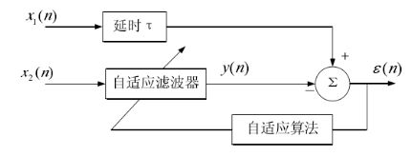
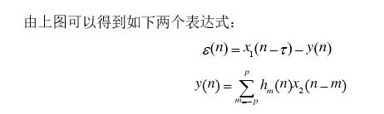
最小均方(LMS)自适应滤波
鉴于广义互相关时延估计法的一些局限性，其一是抗干扰能力较差，其二是完全依赖信号和噪声的先验知识，其三该法只适用于时延值为常数的情况，当声源位置发 生变动从而引起时变的时延参数时，广义互相关法就无法处理了。为此引入最小均方自适应滤波法 ， 它 可以在迭代过程中通过不断调整自身的参数来跟踪动态或时变的输 入参数，因此它几乎不需要先验知识。
LMS 自适应滤波法的主要思想是：将两个麦克风采集到的两路声音信号分别当作 输入信号和目标信号，在一路信号中加入延时然后不断调整自适应滤波器的系数，即该路信号的时延值使它不断逼近另一路信号，使两路信号间的均方误差最小，相关性达到最大，此时对应的时延值也就是两路信号之间的时延。LMS自适应滤波法的原理示意图如下所示：

Slide 10



该系统首先通过比较两路信号的大小，将得到的差值 经过自适应算法的处理反馈到自适应滤波器，调整 y(n) 的时延大小使得在接下来的过程中两路信号间的均方误差不断减小。在下一个时刻，系统会继续比较两路信号大小然后将得到的新差值再反馈给自适应滤波器，不断地重复这样的过程，两路信号间的均方误差将会慢慢达到最小值，这就是我们所说的最小均方自适应滤波法。上式中的 是自适应滤波器的系数， 当 时，两路信号的均方误差达到最小值，这时再通过检测自适应滤波器系数的峰值，就可以得到所需的两路信号间的时延值。
LMS自适应滤波法原理简单，收敛性好， 精度有所提高。 但同时该方法也存在一些不足之处。首先由于自适应滤波器系数调整是一个学习的过程，所以它的计算量远大于广义互相关法。然后，虽然该方法不需要信号和噪声的先验知识，但是它却更依赖输入信号的统计特性，信号分布白化程度越高，则系统性能就越好。

Slide 11








互功率谱相位法
通过对上述两种方法的分析可以得知，算法的精度和运算量之间总是存在着矛盾，精度高的算法运算量大，运算量小的精度却不理想。本小节介绍的互功率谱相位法可以解决这一矛盾。
假设两麦克风接收到的两路信号分别为：
理想情况下假设信号与噪声之间，噪声与噪声之间都不相关，且多径反射噪声。
将两路信号做傅里叶变换可以得到：
由于信号与噪声之间互不相干，两路噪声之间也互不相干，因此两路信号之间的 互功率谱 可以表示成：
对加权后的互功率谱做傅里叶反变换，即可得到广义互相关函数：
应该为：
式中的 是加权函数。 得：
通过与广义互相关法的比较可以发现,互功率谱法的广义互相关函数中只有信号 的相位信息而去除了幅度信息，相当于对信号做了一个白化滤波，这样对噪声起到了很好的抑制作用。互功率谱法实际上是广义互相关法的一类加权函数的广义互相关函数法。

Slide 12
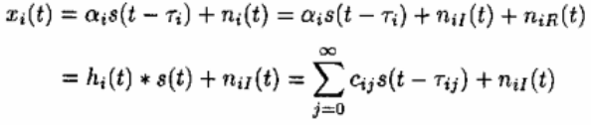


实际模型下：
ni(t)为噪声，分为各种环境噪声，和多径反射噪声。hi(t)为脉冲响应函数，Cij表示多径反射的衰减因子，i=1,2,j=0,1,....inf, ai为直达信号的衰减因子，Ci0=ai(i=1,2),ri0 = ri(i=1,2)为信源到麦克风接收信号的延时，由于声源直达麦克风路径最短，衰减因子与信号传播距离成反比，所以，V当j > 0，有rij > ri, Cij < ai(i=1,2)
功率谱函数为：由麦克风接收信号经过傅里叶变换后得到功率谱函数如下：
环境噪声与混响带来噪声：

Slide 13



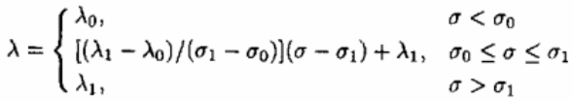

因为声源信号与噪声中环境噪声不相关，混响与噪声不相关，但和混响中的噪声存在相关关系，混响之间也存在相关关系。得到下式：
由于在弱混响情况下，C1j和C2j(j=1,2...inf)远小于a1,与a2,所以上式后面三项可以近似为0，得到下式：
通过对理想模型和实际模型的分析，得到在弱噪声和弱混响的情况下，两麦克风接收信号的互功率谱函数两者近似相等，在该情况下估计交准确，但是当在强噪声和强混响下，估计性能下降。
为适合在高噪声的环境下适用互功率谱求时延估计，需要改变功率谱的加权函数。将加权函数变为：
其中 ，它是随着信噪比而变化的量：
表示信噪比， 是常数，且 , 在理想情况下，用源信号近似相等信号的功率谱函数，但在信噪比比较小时，从上面理想模型和实际模型对比，此时不能近似相等，源信号功率谱占实际功率谱比例减小，从上式知当信噪比比较小时，权值函数越大，相当与增加源信号功率占实际功率谱的比例，达到增加信号功率，抑制噪声功率来减小误差，提高估计性能。

Slide 14
基于声源信号时频正交特性的时延估计方法 (DUET)
传统时延估计算法在单一声源的情况下，我们可以通过求解麦克风阵元信号之间相关函数最大峰值的偏移时间来估计两路信号间时延值。然而语音信号是非白的，传统的互相关法及其变形都因为时延旁瓣过高而无法 对多声源进行测向。因此，目前出现的一类基于时频稀疏特性的算法因其实现简单、 可对多个声源进行测向而备受关注，其中的退化分离估计技术 (DUET) 应用最为广泛。
该算法的主要思想即认为在一个给定的时刻只有一个声源信号存在，只要源信号的时频图没有太多的交叠，仅用两个同质麦克风就可以分离任意多个声源信号，这一点对于语音信号来说是非常适用的。 DUET分离退化混频信号的过程主要是通过分离混合信号的时频图来实现的。即利用语音信号的时频稀疏特性。DUET假设这些源信号在时频图上他们是相互分离的，换句话说，在时频图上的某个时刻，对混频信号平均能量有大贡献的时频点很有可能是仅仅受控于一个源信号。

Slide 15


W-Disjoint Orthogonality (WDO) 特性
语音信号是时频稀疏和短时正交 (W-DO ： W-disjoint orthogonality) 的。稀疏性的意思是在时频域上每个声源的能量只集中在比例很小的支撑域内，正交性的意思是多个声源的时频支撑域几乎互不交叠 。即假设一个窗函数W(t) , 如果两个语音源信号 Sj(t) 和 Sk(t) 经过加窗傅里叶变换后，在时频图上的各自支撑域是互不交叠的， 即认为两语音信号短时正交。其中Sj(t) 的加窗傅里叶变换定义为：
即短时正交性即可表达为：

Slide 16

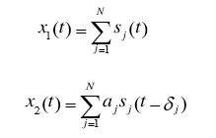




DUET算法主要流程
在无反射无混响的情况下，假设由N个语音源信号 组成的混合信号被一对同质麦克风接收，则两路无混响混合信号可以表示成：
其中 N 表示源信号的个数， 基于无反射无混响的假设前提 下，我们首先将两个麦克风分别接收到的两路混合语音信号的时域表达式做加窗傅里叶变换后转换成时频域表达形式，即
又由于语音信号近似满足WDO特性，即在时频域具有短时正交特性，所以可以认为 在每一个时频点 处，最多只有一个声源起主导作用。那么在每个时频点 处都有如下的时频表达式：
在上式中的 j 表示的是在 该时刻点处占主导的声源信号的标号。此时，我 们再对每个时频点处的时频表达式都做如下处理：

Slide 17





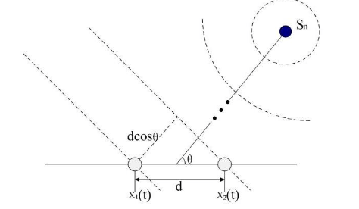
其中， 从每个时频点得到的 中我们可以得到一些空间差异的相关信息，即麦克风间的时间差 和麦克风间的幅度差 每个时频点的参数可以由下式得到：
( ) 称为每个时频点的混合参数对。远场情况下的多声源测向，麦克风间的幅度差异较小，因此我们暂时不考虑 的影响，假设在远场模型下声源入射的平面波夹角为 ，两麦克风间距为d，则声波到达两麦克风间的时间差为 ，其中c 为声速。那么，我们所求的声源方位角 。这样我们就可以通过对时延参数 的分析来得到声源的方位。
要想得到声源的方位角问题关键就在于确定每个声源对应的时延参数 我们对得到的所有参数对进行加权聚类， 得到一个 二维柱状图，由于对于来自同一个声源信号的那些时频点来说，它们的参数都散落在 各自实际的时延参数 值附近， 因此从二维柱状图上我们就可以估计出每个声源 的对应的实际时延参数 ，，再根据一定的几何关系就可以得到各个声源的方位角

Slide 18

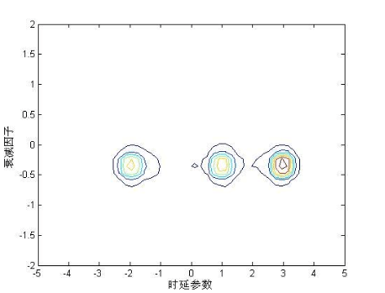
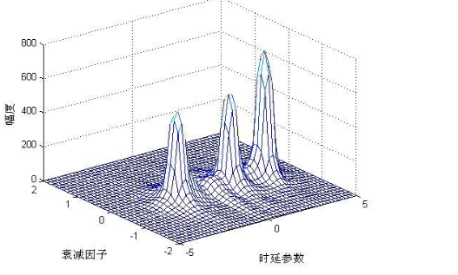
下面通过一个模拟仿真来具体说明 DUET 算法在多声源测向方面的应用。有三段时长均为 3 秒，采样率均为 16kHz 的语音信号，通过人为构造混合，两路混合信号的表达式分别如下 :
表示的是1号麦克风接收到的三个声源信号的混合信号， 表示的是 2号麦克风接收到的三个声源在相对1号麦克风分别延时3个采样周期，超前2个采样周期和延时1个采样周期的混合信号。
即当对所有时频点的混合参数对进行加权聚类后我们可以得到如下图所示的 二维加权聚类柱状图，右图是左图的投影。从左图中可以看到有三个很明显的峰，这意味着当前有三个声源信号，而每个峰所在的坐标值就是相对应的声源 信号的实际混合参数对。这样我们利用右图中每个声源对应的时延参数按照一定 的几何关系换算可以估计出每个声源各自的方位角。

Slide 19
基于时延估计方法的优缺点
优点
缺点
基于时延估计的方法成本低、实时性好、运算量小。
而它的不足在于：第一，由于该算法是分为两步完成的，在第二步中使用的参数是对过去时间的估计，说明这只是对声源方位的次最优估计；第二，在环境噪声较大或者反 射混响强烈的情况下，会严重影响时延的精确度；第三，传统的时延估计方法通常比较适合单声源的测向，对于多声源的测向效果往往不够理想；第四，因为时延估计法 受到系统采样率、阵列结构等条件的限制，所以此类算法的精度远远比不上超分辨类算法。

Slide 20
基于到达时间差的定位算法
给定已知位置的麦克风阵列，根据声源在传播速度恒定的空气介质中到达各个麦克风对的时间差，我们就可以估计出声源的几何位置。
定位算法是由两个阶段构成的，第一阶段的时延估计误差将会累积影响第二阶段的定位估计，声源与麦克风阵列的几何位置关系以及与定位模型的匹配程度也是影响定位精度的关键因素。

Slide 21
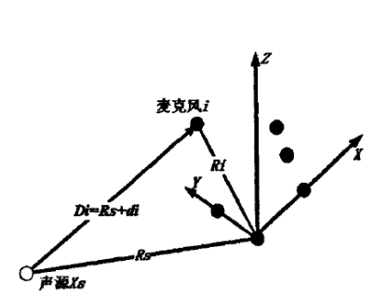

球型插值算法(SI)
由N个麦克风组成的阵列与声源的相对位置关系如下图:
Xs和Xi分别表示声源和第i个麦克风的空间坐标向量，
Rs表示声源到原点的距离，Di表示声源到第i个麦克
风的距离，Ri表示第i个麦克风到原点的距离。Dij=Di
-Dj表示声源到第i个，第j个麦克风之间的距离差。
定位的问题就是通过给定的一组Dij来估计声源的位置
对于N个阵元的麦克风阵列，一共有：
个不同的麦克风对，也就得到了相同数目的到达时间差数据，可得声源到达麦克风对的距离差，在理想情况下，只有N-1项相互独立，其他可以通过N-1项组合得到，到达时间差所组成的数据空间是N-1维。冗余的数据有助于在寻优算法中提高抗噪声能力。
我们希望估计的定位在一定准则下尽量与观测到的到达距离差参数相一致，也即待估的声源到各麦克风对的距离差向量与观测的到达距离差向量之差在L2范式下距离最小。这时的最小化准则可以认为是最大似然估计，这是一个非线性问题。SI方法通过最小化一组所谓的“方程误差”来得到声源位置的解析解。

Slide 22






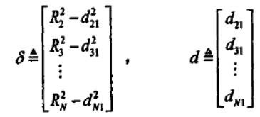
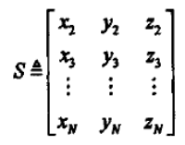
我们取第一个麦克风为三维坐标系的原点，考虑与参考麦克风配对的N-1组到达时间差。有以下条件成立。
由三角形间矢量之间关系得：
Di1=Di-D1 Di=Di1+Rs 由上面两式得：
展开得：
这样得到了在理想的情况下相对于参考麦克风关于未知声源Xs的N-1个方程。实际上由于时间差估计误差的存在，上式不成立，引入方程的误差得：
就是第i个麦克风对的方程误差，将N-1个方程联立，用矩阵表示为：

Slide 23


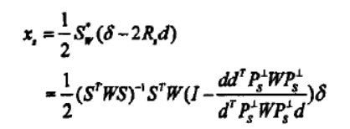
因为 和 存在非线性关系，因此可以将该方程的求解过程分为两步：第一步设给定 ，得到
得到上式均方差最小。其中：
将
带入求得
将 带入
便能得到在线性均方意义下的声源估计值：

Slide 24
MUSIC算法(Multiple Signal Classification)
波达方向(DOA)估计的基本问题就是确定同时处在空间某一区域内多个信号的空间位置，即多个信号到达阵列参考阵元的方向角。最早最经典的超分辨DOA估计方法就是多重信号分类算法。MUSIC算法利用了信号子空间和噪声子空间的正交性，构造空间普函数，通过谱峰搜索，检测信号的DOA。该算法是建立在以下假设基础上的：
1. 阵列形式为线性均匀阵，阵元间距不大于处理最高频率信号波长的1/2.
2. 处理器的噪声为加性高斯分布，不同阵元间距噪声均为平稳随机过程，且相互独立，空间平稳（各阵元噪声方差相等）。
3. 空间信号为零均值平稳随机过程，它与阵元噪声相互独立。
4. 信号源小于阵列个数，信号取样数大于阵列元数。
在满足上面的假设中，该算法对波达方向DOA估计理论上有很高分辨率。

Slide 25
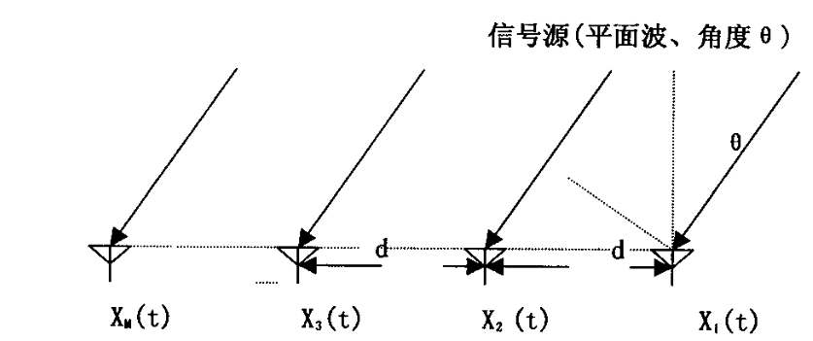

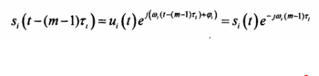

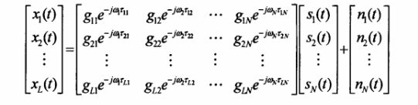
MUSIC算法的基本原理
在空间分布有N个远场窄带信号源，利用一个L阵元的均匀线性(ULA）阵列对信号接收，第i个入射信号用复包络形式表示：
由于是远场信号，把阵元信号看为平面波，信号到各阵元方向角相同，设第i个信号入射方向与线阵法线夹角为波达方向角 相邻阵元间距离都为d,相邻阵元间信号接收时间延迟为 ，以第一个阵元为参考阵元，第m个阵元接收的信号可以表示为：
假设阵元1为参考阵元，可以得到第m个阵元接收的信号为：
表示第m个阵元接收的第i个信号与参考阵元间的接收时延， 为第m个阵元对第i个信号的增益， 表示第m个阵元在t时刻的噪声。
将上式用矩阵展开为:

Slide 26


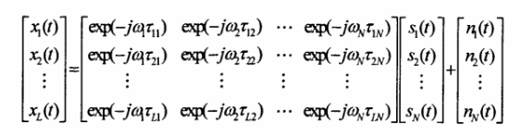


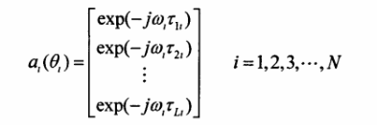
对于均匀线性阵列结构，信号i的波达方向与时延 之间的关系如下：
时延可以表示为：
不考虑阵列误差的影响，即假设空间阵元中各阵元不存在互偶、通道不一致等因素的影响且是各向同性的。对于理想阵元，对信号增益即可归一化为1，对上式简化后：
定义上式矢量形式为：
X(t)为阵列L*1维数据矢量，A为L*N维阵列导向矢量矩阵，S(t)为空间分布的N个复指形式窄带信号的N*1维矢量，N(t)为阵列的L*1维噪声数据矢量。
对阵列流行展为列向量的形式：
第i个信号导向矢量为：

Slide 27
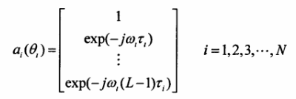
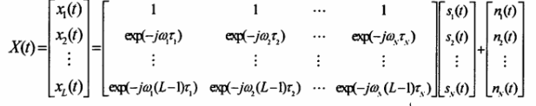




在均匀线阵情况下，设置阵元1为参考阵元，所以导向矢量为：
阵列上接收到的信号矢量为：
阵元间的接收时延 包含了信号波达方向角 的所有信息。
阵列接收有限组数据的协方差矩阵 可以用统计平均表示为：
其中 表示信源矢量的自相关矩阵，如果信源不相关，那么它为N*N的满秩阵，H表示共轭转置运算。阵元个数必须大于信源个数即L>N对协方差矩阵进行特征分解。
由 知，它的最小特征值等于
特征值必包含N个特征值其数值远远大于其它L-N个特征值，这N个特征值对应的特征向量为信号对应的特征向量，设各观测噪声具有相同的方差 ，特征值满足关系

Slide 28






分解后的协方差矩阵可表示为：
阵列流型矩阵A的列向量张成的空间与 张成的信号子空间相同，而与 张成的噪声子空间正交，关系如下：
因此可以根据两子空间的正交特性，构建搜索矢量 ，对角度 在其取值范围 内按照一定步长逐步计算，当 ，取矩阵的2-范数定义MUSIC算法空间谱：
上式中分母是信号向量和噪声矩阵的內积，当信号向量与噪声矩阵的各列正交时，该分母为零，但由于噪声的存在，实际上为一最小值，所有空间谱有一尖峰，该尖峰对应的角度就是估计的到达角。

Slide 29



传播算子(PM)算法
传播算法算法是一种无需进行特征分解的快速子空间算法，它通过对阵元输出的数据协方差矩阵就行线性运算，进而确定噪声子空间及其投影算子。解决了传统子空间分类侧向算法需要通过对协方差矩阵进行特征分解，当阵元数较大时，运算量非常大的问题。PM算法用的传播算子算法是用矩阵的线性运算等效特征分解来求得噪声子空间，运算量明显小于MUSIC，ESPRIT等子空间分解类算法。
传播算子(PM)算法基本原理如下：假设空间有N个信号入射到M个阵元的均匀线阵上，又前面提到数学模型可知，阵列接收到的信号表达式为：
阵列导向矩阵 是列满秩的，且 中有N行线性独立，假设前N行是线性独立的，将阵列的导向矩阵分块为：
上式中 分别表示 的前N行和后M-N行。假设矩阵 为非奇异矩阵(信号独立情况),则 可以表示成矩阵 的一种线性变换，两者之间必然存在一个唯一的N*(M-N)维的线性算子P,成为传播算子 ，满足下式：

Slide 30







令 ,则可以得到 。 这就表明矩阵 的列矢量张成的子空间和方向矢量张成的信号子空间存在正交性。传播算子相当于MUSIC算法特征分解后的噪声子空间，在求解传播算子P上，可以直接利用接收数据或其协方差矩阵，对数据矩阵 和数据协方差矩阵R分别进行分块有:
其中， 。在不存在噪声的条件下，根据正交性，得到： 。由于噪声的存在，上面等式不成立，传播算子的估计可以归结为如下的最小化问题：
运用最小二乘准则得：
通过构造矩阵 地 ，可以得到PM算法的空间谱为：

Slide 31





Root-MUSIC算法
Root-MUSIC算法本质上是利用信号的导向矢量与噪声子空间的正交性进行信号来向估计。它首先需要定义一个多项式，即： 是数据协方差矩阵中的M-D个较小特征值所对应的特征矢量，其中：
由多项式的定义知当 fddfd时，此多项式的根正好位于单位圆上，此时p(z)变为一个导向矢量。根据特征结构类算法性质，它与噪声子空间是正交的。该多项式定义如下：
根据正交性，只要求得上述多项式的根即可获得源信号的到达方向信息。由于上式多项式存在z*项，求根过程复杂，将多项式变换为：
此多项式的阶数为2（M-1），即有(M-1) 对根，且每对根为相互共轭关系。在数据协方差矩阵知道的情况下，这(M-1)对根有D个根正好分布在单位圆上，即：
。实际上数据矩阵存在误差。此时只需求最接近单位圆上的根即可，根据这D个根可求得信号的波达方向。有：

